Slide 1
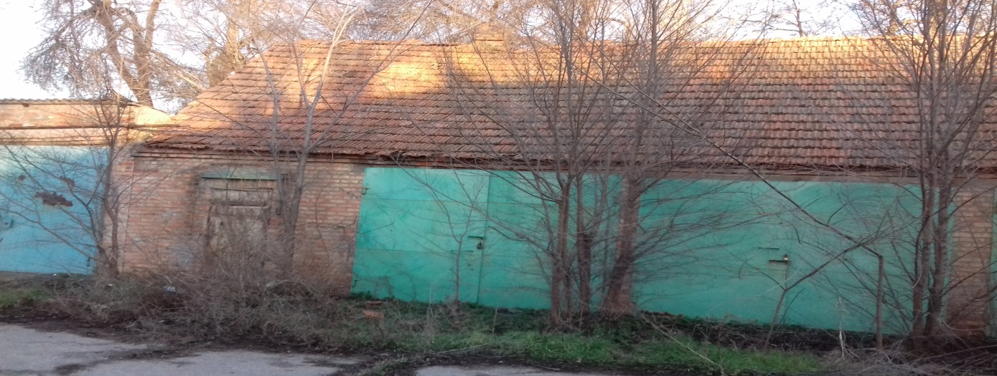
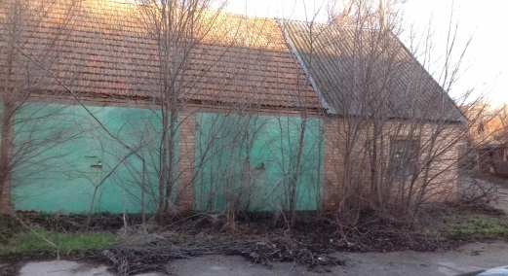
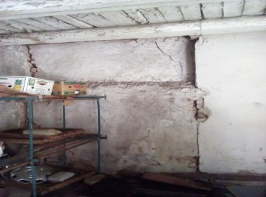
Паспорт торгів: лот № 45s. Гаражі 100,8 м², Дніпропетровська область, смт Томаківка,
вул. Леніна, 22-а.
Одноповерхова будівля гаражу. Рік побудови – 1917. Фундамент – бутовий, стіни – цегла. Будівля має зручне місце розташування. Поруч житловий масив, магазини, фінансові установи, державні органи влади. Технічний стан задовільний. Потребує капітального ремонту. ukrposhta.ua/ua/nerukhomist facebook.com/UkrposhtaRealEstate/
Адреса | Дніпропетровська область, смт Томаківка, вул. Леніна, 22-а, 53500
Площа нерухомогоо майна, м² | 100,8
Початкова ціна продажу, грн. з ПДВ | 112 224,00
Розмір гарантійного внеску, грн. | 5% - 5 611,20
Розмір реєстраційного внеску, грн. | 340,00
Документ переходу права власності | Договір купівлі-продажу
Кількість кроків аукціону (на пониження) | 50
Правовстановлюючі документи | Технічний паспорт на нежитлову будівлю. Свідоцтво та Витяг про право власності на нерухоме майно. Державний акт на право постійного користування земельною ділянкою. Кадастровий номер 1225455100:03:001:0891
Застосовується Голландський аукціон - електронний аукціон за методом покрокового зниження стартової ціни та подальшого подання цінових пропозицій

Slide 2
Паспорт торгів: лот № 45s. Гаражі 100,8 м², Дніпропетровська область, смт Томаківка, вул. Леніна, 22-а
І. Витрати на оформлення документів:
1. Всі витрати пов'язані з укладенням договору купівлі-продажу чи переоформлення/оформлення правовстановлюючих документів на будівлю та земельну ділянку, несе покупець-переможець аукціону.
ІІ. Умови участі в електронному аукціоні (згідно з Регламентом роботи електронної торгової системи Prozorro.Продажі ЦБД2):
1. Пройти процедуру реєстрації для участі в електронному аукціоні;
2. Подати заяву про участь, шляхом заповнення екранної форми і завантаження електронних копій документів: фізичні особи – копія паспорта, реєстраційний номер облікової картки платника податків (РНОКПП) (раніше ІПН); юридичні особи – Витяг з Єдиного державного реєстру юридичних осіб, фізичних осіб-підприємців та громадських формувань (отриманий не пізніше ніж за 30 днів на дату проведення аукціону);
3. Сплатити гарантійний та реєстраційний внески;
ІІІ. Умови дискваліфікації Учасника, що визначений ЦБД переможцем Електронного аукціону:
1. Наявність ознак здійснення Учасником незаконного підприємництва;
2. Наявність інформації про факти здійснення Учасником (керівниками, засновниками юридичної особи, фізичною особою) шахрайських дій та інших злочинів відносно активів Товариства або їх причетність до таких дій;
3. Наявність інформації про факти порушення кримінальних справ відносно Учасника, які можуть вплинути на підписання договору купівлі-продажу.
ІV. Умови дискваліфікації Учасника, відповідно до вимог Регламенту ЕТС ProZorro.Продажі:
1. Не підписання протоколу електронного аукціону протягом 4 (чотирьох) робочих днів з дня, наступного за днем його формування в ЦБД та надати його оператору, через електронний майданчик якого ним було подано цінову пропозицію;
2. Не укладення договору купівлі-продажу з організатором протягом встановленого умовами терміну, відлік якого розпочинається з дня наступного за днем формування протоколу електронного аукціону та/або не проведення розрахунків з організатором відповідно до умов договору.
V. Покупець зобов'язаний компенсувати Товариству:
1. Плати за землю (за користування земельною ділянкою під Нерухомим майном) за період з дати укладання договору купівлі-продажу до дати припинення права користування земельною ділянкою Товариством та внесення даних до Державного земельного кадастру та/або Державного реєстру речових прав на нерухоме майно (за необхідності) в частині користувача/власника земельної ділянки – Покупця Нерухомого майна;
2. Комунальних та інших платежів за утримання, якими забезпечене Нерухоме майно на момент переходу права власності за період з дати укладання договору купівлі-продажу до дати припинення сплати Товариством таких платежів на підставі оформлення таких договорів на Покупця Нерухомого майна;
3. Умови компенсації визначаються безпосередньо в умовах договору купівлі-продажу Нерухомого майна або в окремому договорі, про що зазначається в договорі купівлі-продажу Нерухомого майна.
Довідки за телефоном 0 800 300 545 або e-mail: lease.ukrposhta@gmail.com та lease@ukrposhta.ua, facebook.com/UkrposhtaRealEstate/

Slide 3
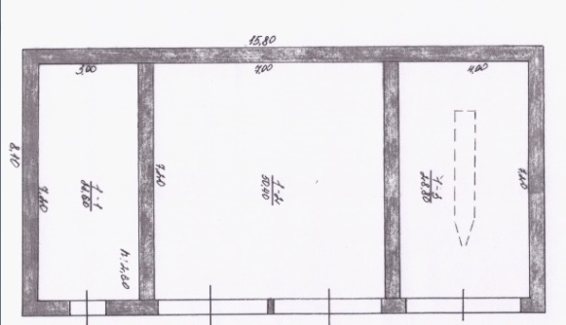
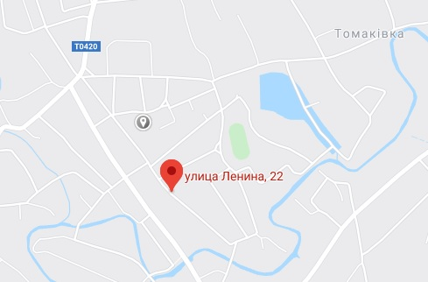
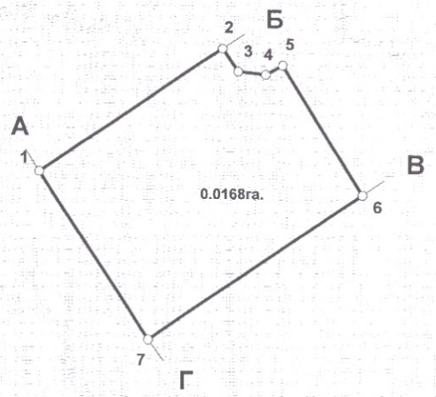
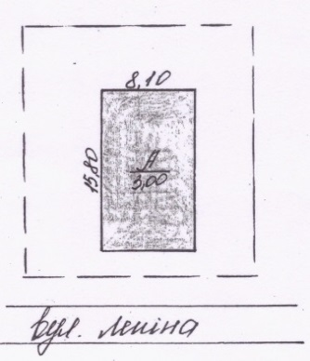
Паспорт торгів: лот № 45s. Гаражі 100,8 м², Дніпропетровська область, смт Томаківка, вул. Леніна, 22-а
Паспорт забезпечення об'єкта елементами інфраструктури
І. Електропостачання | Відсутнє. Можливе підключення за прямим договором з енергопостачальною компанією.
ІІ. Теплопостачання (опалення) | Відсутнє.
ІІІ. Водопостачання/каналізація | Відсутнє.
ІV. Інші (за наявності) | ___
V. Технічний стан приміщення | Потребує капітального ремонту.
План приміщення
План земельної ділянки
Схема розташування
https://goo.gl/maps/89HbEJXchU4LCE2m6

